Slide 1






TOÁN
PHÂN SỐ THẬP PHÂN

Slide 2

KHỞI ĐỘNG

Slide 3






$$\frac{4}{11}$$
$$\frac{10}{11}$$
< > =
<
$$\frac{25}{6}$$
$$\frac{25}{13}$$
>
$$\frac{8}{17}$$
1
>

Slide 4
TOÁN
PHÂN SỐ THẬP PHÂN

Slide 5
Khái niệm
phân số thập phân
Muïc tieâu baøi hoïc:
Cách chuyển đổi một số phân số không phải là phân số thập phân thành phân số thập phân.

Slide 6

Phân số thập phân
là như thế nào ?

Slide 7
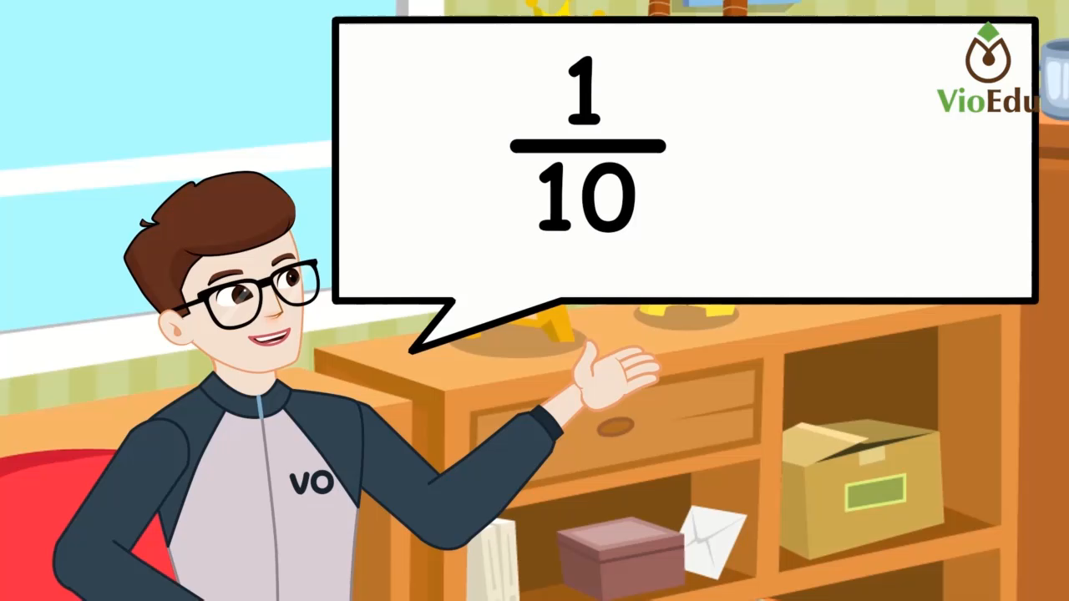

Slide 8
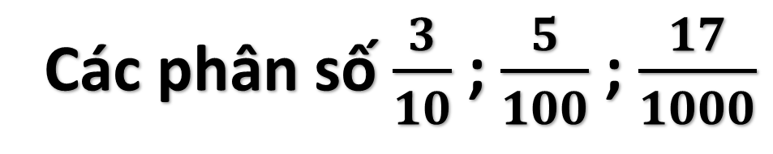
Các phân số $\frac{3}{10}$ ; $\frac{5}{100}$ ; $\frac{17}{1000}$
có mẫu số là 10, 100, 1000, …
gọi là các phân số thập phân

Slide 9



Chuyển các phân số sau
thành phân số thập phân
$$\frac{2}{5}$$
$$\frac{12}{20}$$
THẢO LUẬN NHÓM

Slide 10
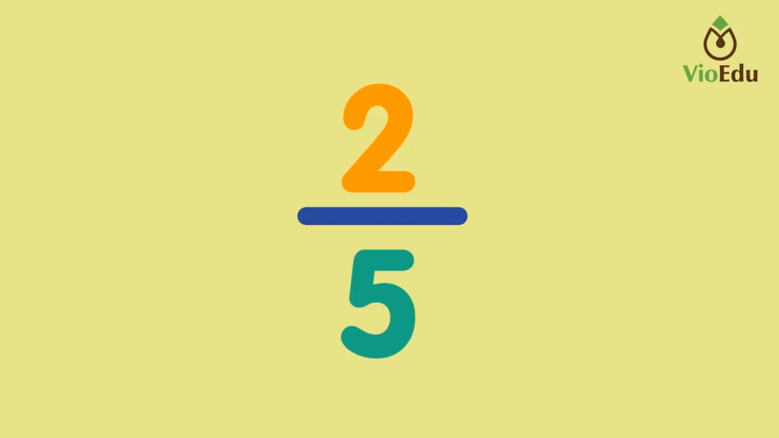

Slide 11
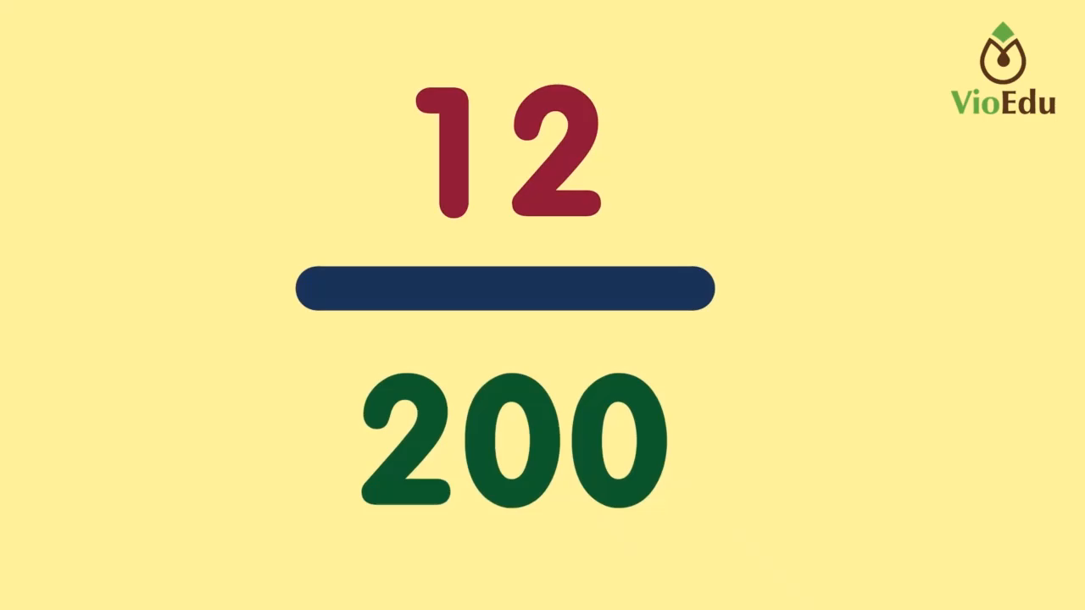

Slide 12


Slide 13

LUYỆN TẬP

Slide 14

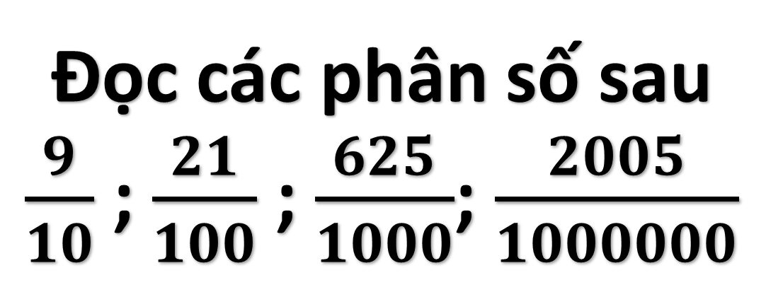
Bài 1:
Đọc các phân số sau
$\frac{9}{10}$ ; $\frac{21}{100}$ ; $\frac{625}{1000}$; $\frac{2005}{1000000}$

Slide 15
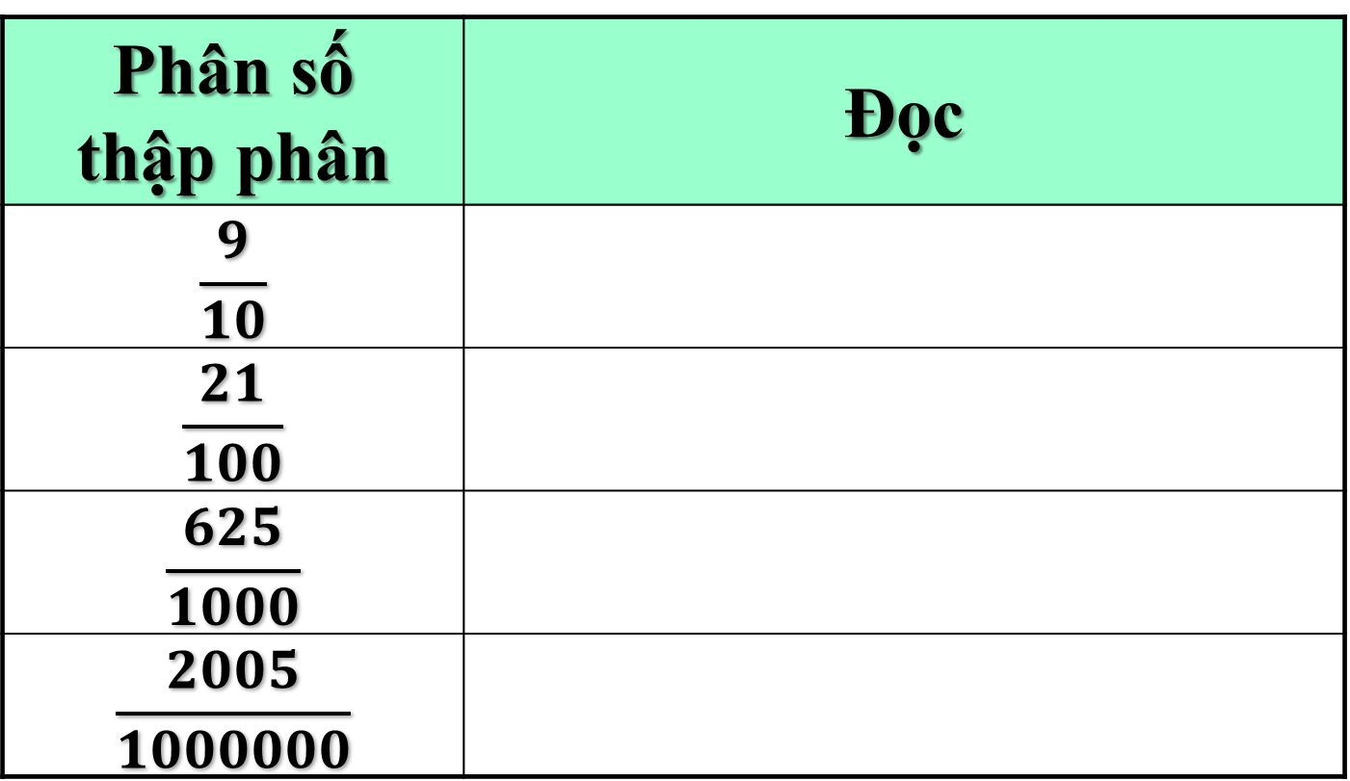
Phân số thập phân | Đọc
$$\frac{9}{10}$$
$$\frac{21}{100}$$
$$\frac{625}{1000}$$
$$\frac{2005}{1000000}$$
Chín phần mười
Hai mươi mốt phần trăm
Sáu trăm hai mươi lăm phần nghìn
Hai nghìn không trăm linh năm
phần triệu

Slide 16
Bài 2:
Viết các phân số thập phân
Bảy phần mười
Hai mươi phần trăm
Bốn trăm bảy mươi lăm phần nghìn
Một phần triệu

Slide 17




Phân số thập phân | Viết
Bảy phần mười
Hai mươi phần trăm
Bốn trăm bảy mươi lăm phần nghìn
Một phần triệu
$$\frac{7}{10}$$
$$\frac{20}{100}$$
$$\frac{475}{1000}$$
$$\frac{1}{1000000}$$

Slide 18

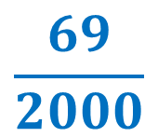
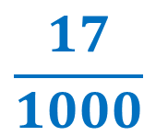
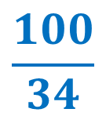

Bài 3:
Phân số nào dưới đây
Là phân số thập phân
$$\frac{3}{7}$$
$$\frac{4}{10}$$
$$\frac{100}{34}$$
$$\frac{17}{1000}$$
$$\frac{69}{2000}$$

Slide 19
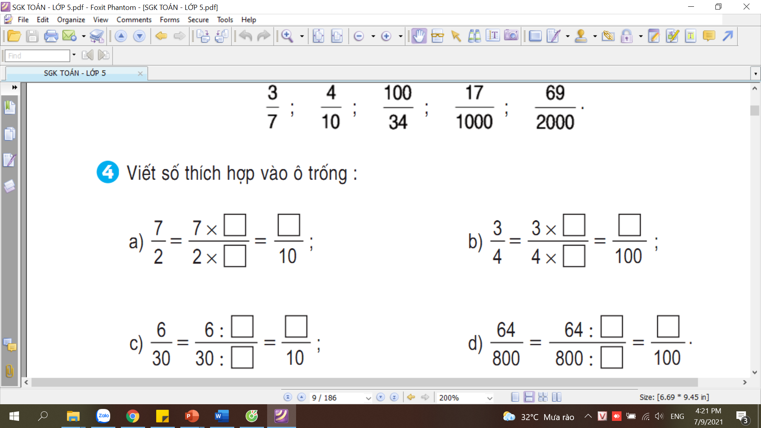
Bài 4:
Viết các số thích hợp vào ô trống
5
35
5
3
2
3

Slide 20



Slide 21


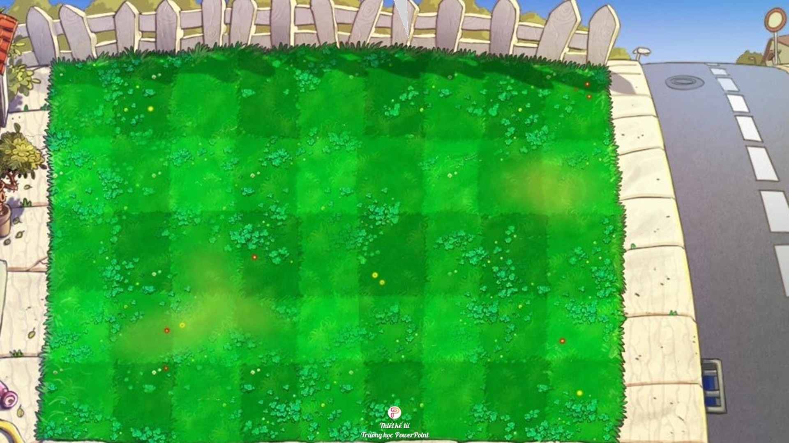













Slide 22
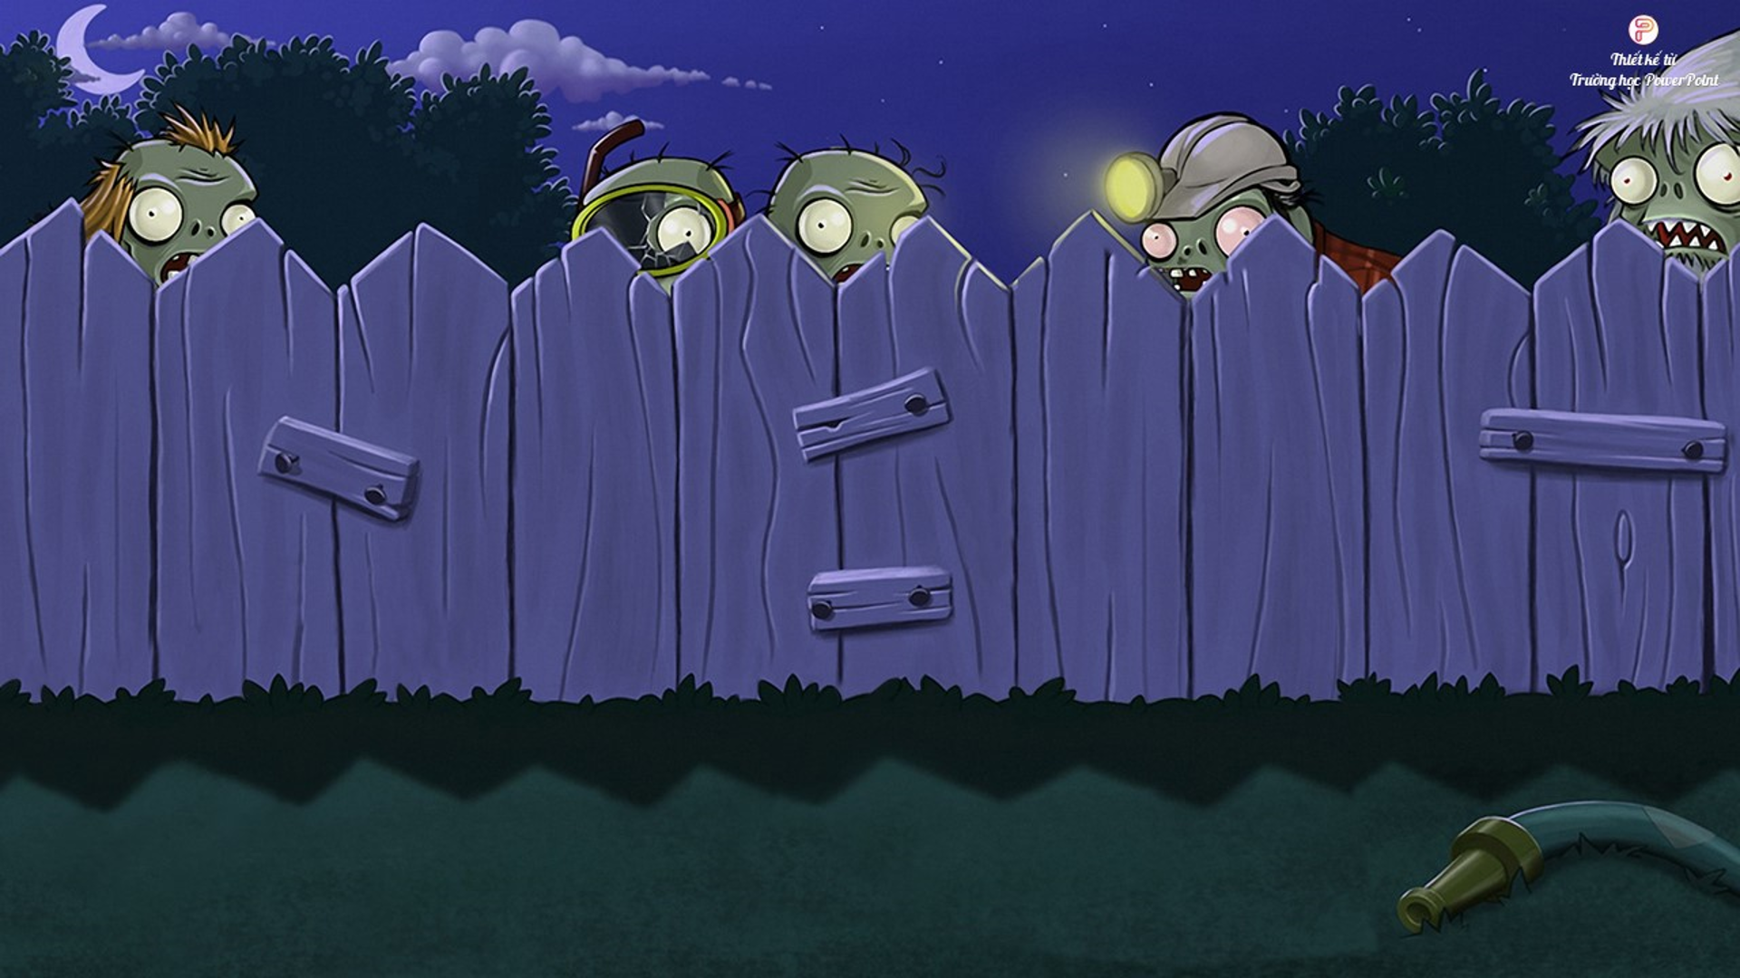







CÂU HỎI
Trong các phân số sau
đâu là phân số thập phân?
A. $\frac{4}{5}$
B. $\frac{1}{7}$
C. $\frac{23}{10}$
D. $\frac{10}{5}$

Slide 23





CÂU HỎI
2. Phân số nào sau đây
là phân số thập phân của phân số $\frac{2}{5}$ ?
A. $\frac{4}{10}$
B. $\frac{6}{15}$
C. $\frac{25}{10}$
D. $\frac{8}{20}$

Slide 24





CÂU HỎI
3. Phân số nào bằng phân số $\frac{16}{100}$ ?
A. $\frac{8}{40}$
B. $\frac{5}{20}$
C. $\frac{6}{30}$
D. $\frac{4}{25}$

Slide 25

CÂU HỎI
4. Phân số $\frac{7}{10}$ đọc là?
A. Tám phần mười
B. Bảy phần mười
C. Bảy phần tám
D. Mười phần bảy

Slide 26





CÂU HỎI
5. Phân số nào bé nhất
trong các phân số sau?
$\frac{3}{5}$ ; $\frac{9}{100}$ ; $\frac{13}{10}$ ; $\frac{9}{10}$
A. $\frac{3}{5}$
B. $\frac{13}{10}$
C. $\frac{9}{100}$
D. $\frac{9}{10}$

Slide 27

THANK YOU

